Slide 1


LỚP
10
ĐẠI SỐ
Chương 2: HÀM SỐ
Tiết 14- BÀI TẬP:HÀM SỐ BẬC NHẤT
I
HỆ THỐNG LÍ THUYẾT
II
BÀI TẬP
BÀI TẬP TRẮC NGHIỆM
Notes:
Hiệu ứng chưa đồng nhất và hợp lí. Nên để khung xuất hiện trước.

Slide 2



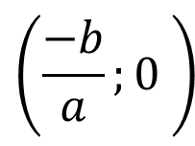
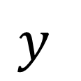
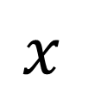
I
LÝ THUYẾT TRỌNG TÂM
1. ĐỊNH NGHĨA
H$àm số :y=ax+b, a≠0$ là hàm số bậc nhất ẩn $x.$
2. SỰ BIẾN THIÊN.
$$y$$
 Tập xác định $D=ℝ$
$$\left(0 ;b\right)$$
 $a<0$ thì hàm số nghịch biến trên $ℝ$
$$x$$
$$O$$
$$\left(\frac{−b}{a};0 \right)$$
 $a>0$ thì hàm số đồng biến trên $ℝ$
3. ĐỒ THỊ
Đ$ồ thị là đường thẳng cắt 2 trục tọa độ lần lượt tại 2 điểm: \left(0 ;b\right) và \left(−\frac{b}{a};0\right)$
Chú ý: +) $b=0$ thì đồ thị hàm số : $y=ax$ là đường thẳng đi qua gốc tọa độ .
+) $a=0$ thì đồ thị hàm số : $y=b$ là đường thẳng song song hoặc trùng với trục $Ox$.
Notes:
.Nên đảo lại tử mẫu giống SGK cho HS dễ theo dõi. Chỗ nhận xét chưa đúng . Phải thay là “ Thương ….” như sách giáo khoa.
Số phức nghịch đảo không được kí hiệu là $z^{−1}$.

Slide 3
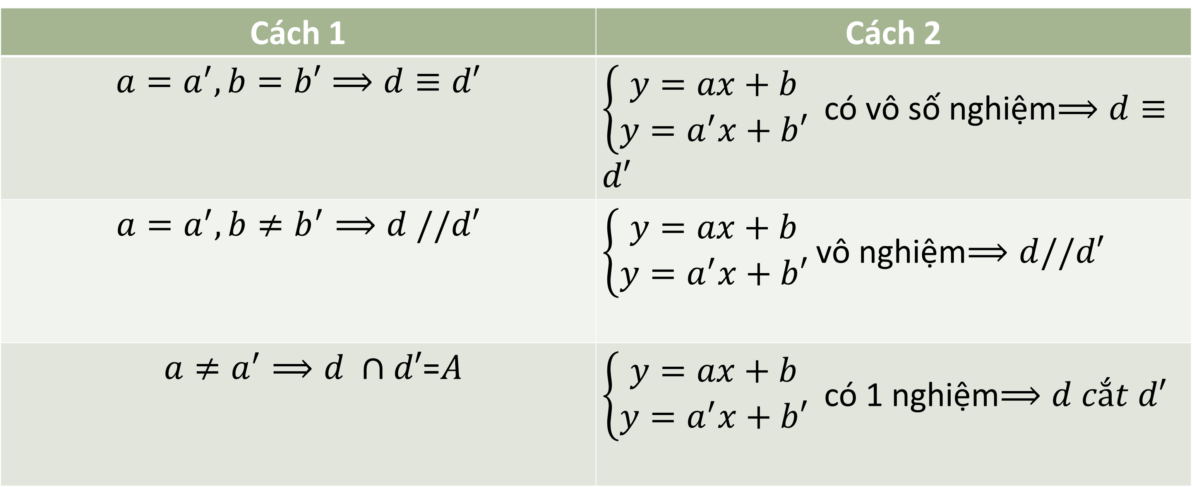
I
LÝ THUYẾT TRỌNG TÂM
$$Cho hai đường thẳng d:y=ax+b, d^{′}:y=a^{′}x+b′$$
4. Vị trí tương đố 2 đường thẳng:
Cách 1 | Cách 2
$$a=a^{′}, b=b′⟹d≡d′$$ | $\left\{\begin{aligned}y=ax+b \\ y=a^{′}x+b′\end{aligned}\right.$ có vô số nghiệm$⟹d≡d′$
$$a=a^{′}, b≠b^{′}⟹d //d′$$ | $\left\{\begin{aligned}y=ax+b \\ y=a^{′}x+b′\end{aligned}\right.$vô nghiệm$⟹d//d′$
$a≠a^{′}⟹d ∩d′$=$A$ | $\left\{\begin{aligned}y=ax+b \\ y=a^{′}x+b′\end{aligned}\right.$ có 1 nghiệm$⟹d cắt d′$
Chú ý: Điều kiện: d//d’ là $a=a^{′}, b≠b′$
Điều kiện $d⊥d^{′}:a.a^{′}=−1$
Notes:
.Nên đảo lại tử mẫu giống SGK cho HS dễ theo dõi. Chỗ nhận xét chưa đúng . Phải thay là “ Thương ….” như sách giáo khoa.
Số phức nghịch đảo không được kí hiệu là $z^{−1}$.

Slide 4
II
Dạng bài tập
Dạng 1: Xác định hàm số, và sự tương giao của đồ thị hàm số.
Dạng 2: Xét sự biến thiên và vẽ đồ thị hàm số bậc nhất.
Dạng 3: Đồ hàm số chưa dấu giá trị tuyệt đối
Dạng 4: Ứng dụng của đồ thị hàm số bậc nhất trong chứng minh bất đẳng thức và tìm giá trị nhỏ nhất, lớn nhất.
Dạng 5: Bài tập tổng hợp.
Notes:
.Nên đảo lại tử mẫu giống SGK cho HS dễ theo dõi. Chỗ nhận xét chưa đúng . Phải thay là “ Thương ….” như sách giáo khoa.
Số phức nghịch đảo không được kí hiệu là $z^{−1}$.

Slide 5


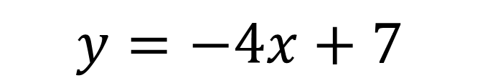
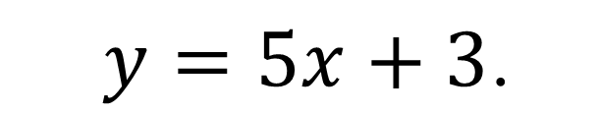
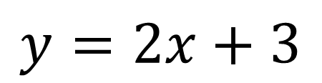
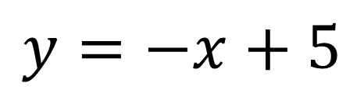
BÀI TẬP TRẮC NGHIỆM
Dạng 1:Xác định hàm số, và sự tương giao của đồ thị hàm số.
Câu 1.
$\text{T}\text{ì}\text{m} \text{ph}\text{ươ}\text{ng} \text{tr}\text{ì}\text{nh}\text{ đườ}\text{ng} \text{th}\text{ẳ}\text{ng} d:y=ax+b, biết d$ đi qua 2 điểm $A\left(1 ;3\right)$, $B\left(2;−1\right).$
A
$$y=5x+3\text{.}$$
B
C
$$y=2x+3$$
D
$$y=−x+5$$
B
$$y=−4x+7$$
Bài giải
Ta có: $\left\{\begin{aligned}a+b=3 \\ 2a+b=−1\end{aligned}⟺\left\{\begin{aligned}a=−4 \\ b=7\end{aligned}\right.\right.$
$$⟹d:y=−4x+7$$
$$\text{Ch}\text{ọ}\text{n} \text{B}\text{.}$$
Notes:
Giữ lại từ các hiệu ứng 4. Các hiệu ứng dùng đồng nhất từ trái sang phải.
Viết $\overline{z}$ sai ở hiệu ứng 5.
Tách hiệu ứng 6 thảnh 2 hiệu ứng.

Slide 6
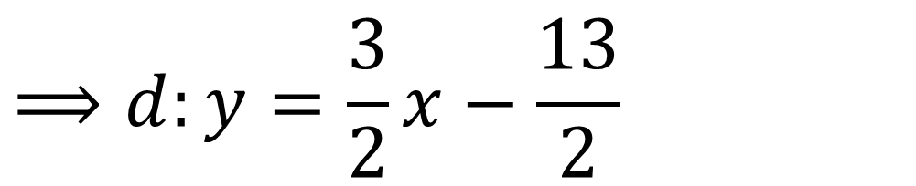

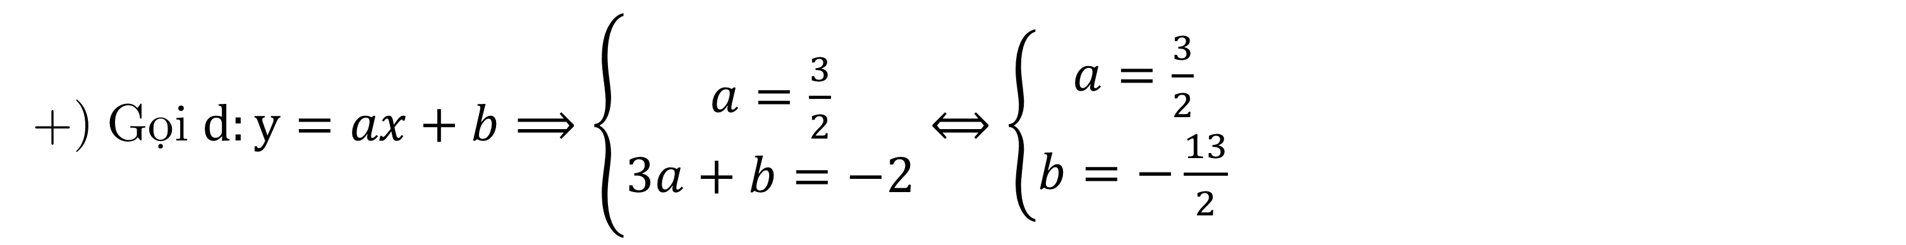

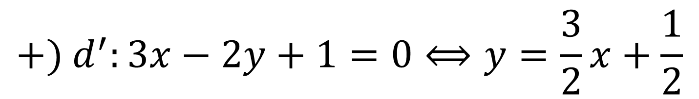
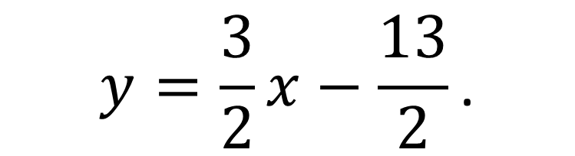

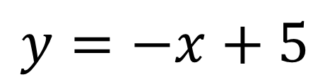
BÀI TẬP TRẮC NGHIỆM
Dạng 1:Xác định hàm số, và sự tương giao của đồ thị hàm số.
Câu 2.
$\text{T}\text{ì}\text{m} \text{h}àm số bậc nhất,biết đồ thị d$ đi qua điểm $M\left(3;−2\right)$, song song với đường thẳng
$d^{′}:3x−2y+1=0$
$$y=\frac{3}{2}x−\frac{13}{2}\text{.}$$
$$y=\frac{3}{2}x−\frac{13}{2}$$
$$y=\frac{3}{2}x−\frac{13}{2}$$
D
$$y=−x+5$$
A
C
A
B
Bài giải
$${+) d}^{′}:3x−2y+1=0⟺y=\frac{3}{2}x+\frac{1}{2}$$
+) Gọi $d:y=ax+b⟹\left\{\begin{aligned}a=\frac{3}{2} \\ 3a+b=−2\end{aligned}⟺\left\{\begin{aligned}a=\frac{3}{2} \\ b=−\frac{13}{2}\end{aligned}\right.\right.$
$$⟹d:y=\frac{3}{2}x−\frac{13}{2}$$
$$\text{Ch}\text{ọ}\text{n} \text{A}\text{.}$$
Notes:
Giữ lại từ các hiệu ứng 4. Các hiệu ứng dùng đồng nhất từ trái sang phải.
Viết $\overline{z}$ sai ở hiệu ứng 5.
Tách hiệu ứng 6 thảnh 2 hiệu ứng.

Slide 7


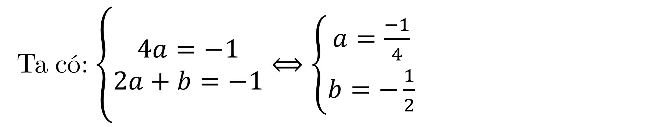
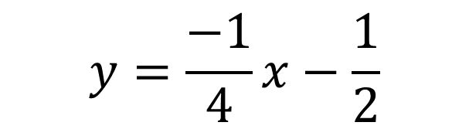
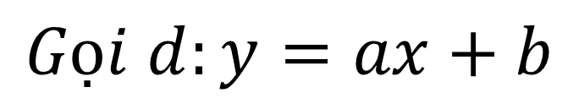
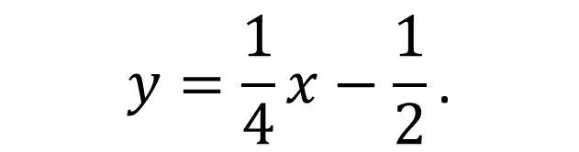


BÀI TẬP TRẮC NGHIỆM
Dạng 1:Xác định hàm số, và sự tương giao của đồ thị hàm số.
Câu 3.
$\text{T}\text{ì}\text{m} \text{h}àm số bậc nhất, biết đồ thị d$ đi qua điểm $N\left(2;−1\right)$, vuông góc với đường thẳng $∆:y=4x+3$
A
$$y=\frac{1}{4}x−\frac{1}{2}\text{.}$$
B
$$y=\frac{−1}{4}x−\frac{1}{2}$$
C
$$y=\frac{−1}{2}x+\frac{1}{2}$$
D
$$y=\frac{−1}{2}x−\frac{1}{2}$$
B
Bài giải
$$Gọi d:y=ax+b$$
Ta có: $\left\{\begin{aligned}4a=−1 \\ 2a+b=−1\end{aligned}⟺\left\{\begin{aligned}a=\frac{−1}{4} \\ b=−\frac{1}{2}\end{aligned}\right.\right.$
$$⟹d:y=\frac{−1}{4}x−\frac{1}{2}$$
$$\text{Ch}\text{ọ}\text{n} \text{B}\text{.}$$
Notes:
Giữ lại từ các hiệu ứng 4. Các hiệu ứng dùng đồng nhất từ trái sang phải.
Viết $\overline{z}$ sai ở hiệu ứng 5.
Tách hiệu ứng 6 thảnh 2 hiệu ứng.

Slide 8
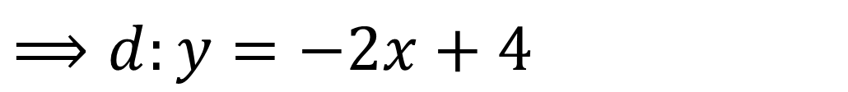


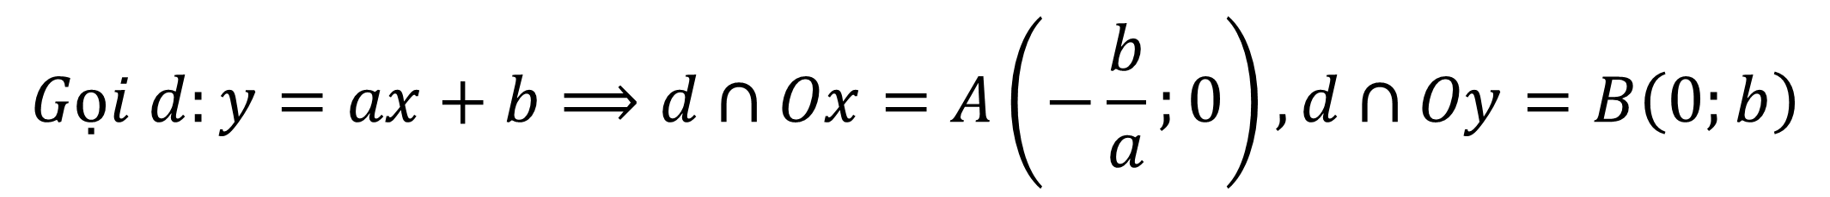



BÀI TẬP TRẮC NGHIỆM
Dạng 1:Xác định hàm số, và sự tương giao của đồ thị hàm số.
Câu 4.
$\text{T}\text{ì}\text{m} \text{h}àm số bậc nhất, biết đồ thị d$ đi qua điểm $N\left(1;2\right)$, c$ắt 2 tia Ox và Oy tại hai điểm P, Q$ sao cho diện tích tam giác $OPQ$ nhỏ nhất.
A
B
C
D
$$y=−4x+2$$
A
$$y=−2x+4$$
$$y=2x−2$$
$$y=−2x+1$$
Bài giải
$$Gọi d:y=ax+b⟹d∩Ox=A\left(−\frac{b}{a};0\right), d∩Oy=B\left(0;b\right)$$
Do đồ thị cắt 2 tia $Ox, Oy$ nên $\frac{−b}{a}>0, b>0⟹S_{OPQ}=\frac{1}{2}OP.OQ=\frac{1}{2}.\frac{−b}{a}.b=−\frac{1}{2}.\frac{b^{2}}{a}$
$$N\left(1;2\right)∈d⟹a+b=2⟹b=2−a⟹S_{OPQ}=−\frac{1}{2}\frac{{\left(2−a\right)}^{2}}{a}=−\frac{a}{2}−\frac{2}{a}+2≥2\sqrt{\left(−\frac{a}{2}\right)\left(−\frac{2}{a}\right)}+2=4$$
$$Diện tích tam giác đạt giá trị nhỏ nhất khi −\frac{a}{2}=−\frac{2}{a}⟺a=∓2\left(a<0\right)⟹a=−2, b=4$$
$$⟹d:y=−2x+4$$
$$\text{Ch}\text{ọ}\text{n} \text{A}\text{.}$$
Notes:
Giữ lại từ các hiệu ứng 4. Các hiệu ứng dùng đồng nhất từ trái sang phải.
Viết $\overline{z}$ sai ở hiệu ứng 5.
Tách hiệu ứng 6 thảnh 2 hiệu ứng.

Slide 9
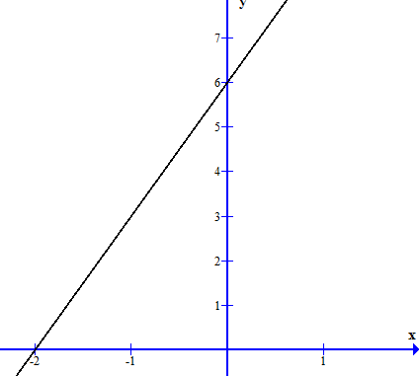
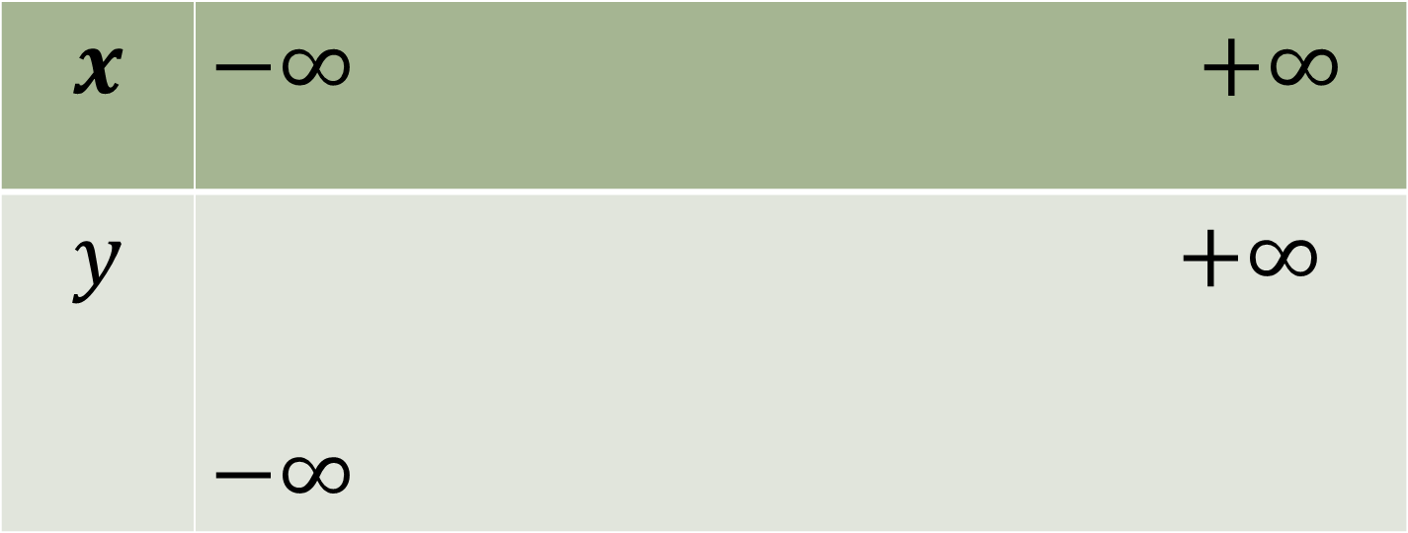
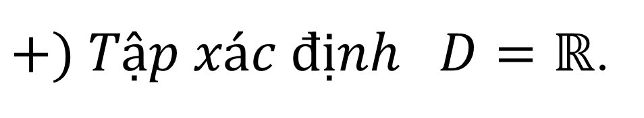
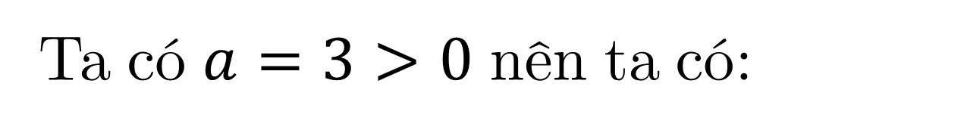
BÀI TẬP
Dạng 2: Lập bảng biến thiên và vẽ đồ thị hàm số bậc nhất
Câu 5.
$Lập bảng$biến thiên và vẽ đồ thị hàm số : $y=3x+6$
Bài giải
$+) Tập xác định D=ℝ$.
Ta có $a=3>0$ nên ta có:
+) Bảng biến thiên.
$$x$$ | $−∞$ $+∞$
$$y$$ | $+∞$ $$−∞$$
Notes:
Giữ lại từ các hiệu ứng 4. Các hiệu ứng dùng đồng nhất từ trái sang phải.
Viết $\overline{z}$ sai ở hiệu ứng 5.
Tách hiệu ứng 6 thảnh 2 hiệu ứng.

Slide 10
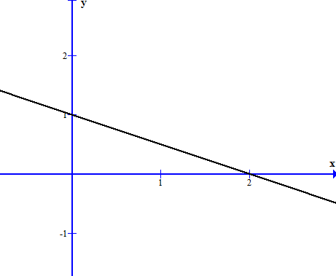
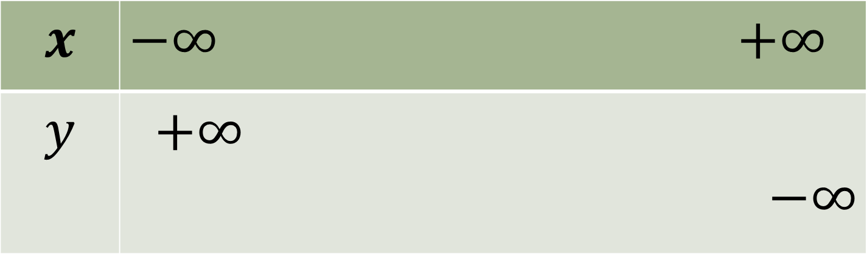
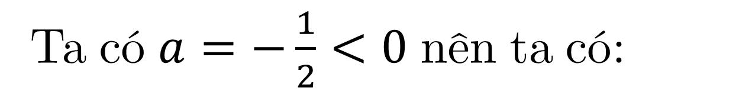
BÀI TẬP
Dạng 2: Lập bảng biến thiên và vẽ đồ thị hàm số bậc nhất
Câu 6.
$Lập bảng$biến thiên và vẽ đồ thị hàm số : $y=−\frac{1}{2}x+1$
Bài giải
$+) Tập xác định D=ℝ$.
Ta có $a=−\frac{1}{2}<0$ nên ta có:
+) Bảng biến thiên.
$$x$$ | $−∞$ $+∞$
$$y$$ | $+∞$ $$−∞$$
Notes:
Giữ lại từ các hiệu ứng 4. Các hiệu ứng dùng đồng nhất từ trái sang phải.
Viết $\overline{z}$ sai ở hiệu ứng 5.
Tách hiệu ứng 6 thảnh 2 hiệu ứng.

Slide 11
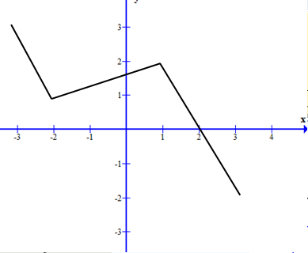
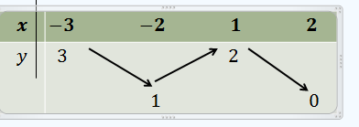
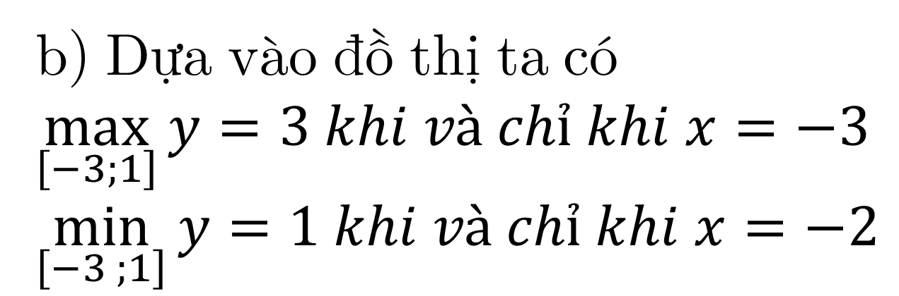
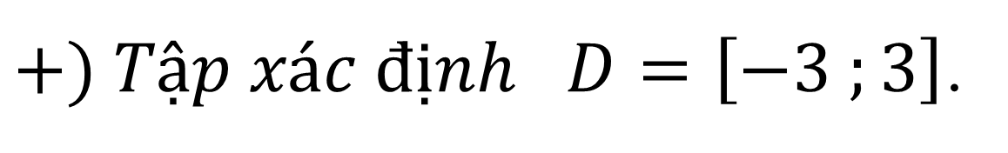
BÀI TẬP
Dạng 2: Lập bảng biến thiên và vẽ đồ thị hàm số bậc nhất
Câu 7.
$Cho hàm số có đồ thị như hình vẽ$:
lập bảng biến thiên của hàm số trên $\left[−3;2\right]$
Tìm giá trị lớn nhất và nhỏ nhất của hàm số trên đoạn $\left[−3 ;1\right]$
Bài giải
$+) Tập xác định D=\left[−3 ;3\right]$.
b) Dựa vào đồ thị ta có $\max_{\left[−3;1\right]}{y=3 khi và chỉ khi x=−3}$
$\min_{\left[−3 ;1\right]}{y=1 khi và chỉ khi x=−2}$
+) Bảng biến thiên.
Notes:
Giữ lại từ các hiệu ứng 4. Các hiệu ứng dùng đồng nhất từ trái sang phải.
Viết $\overline{z}$ sai ở hiệu ứng 5.
Tách hiệu ứng 6 thảnh 2 hiệu ứng.

Slide 12
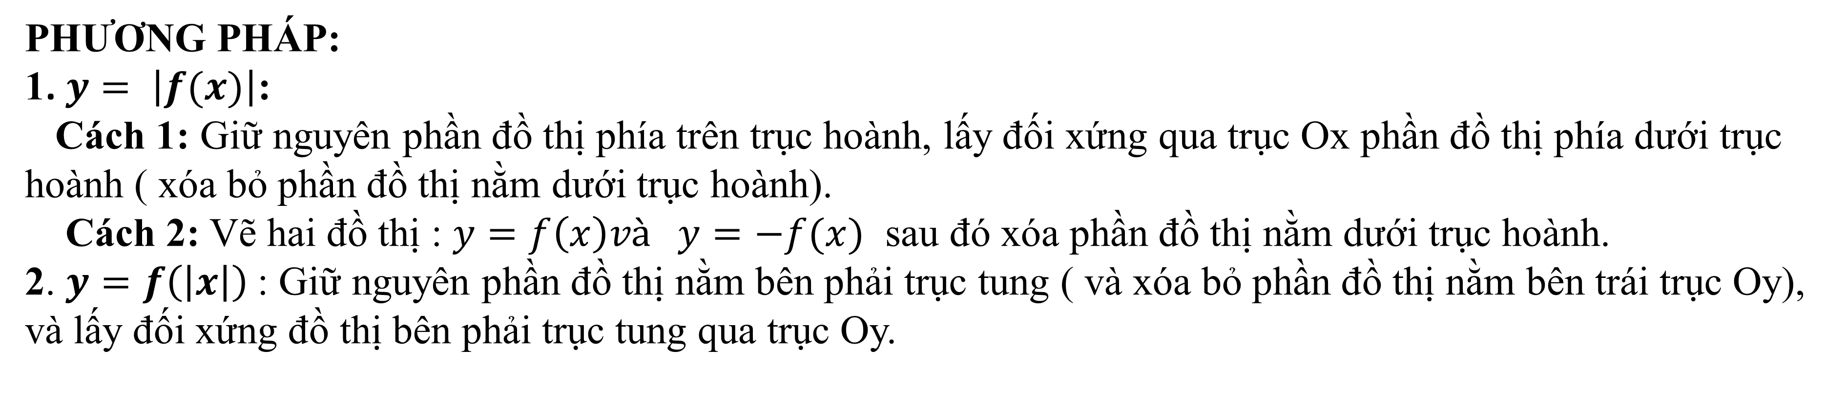
BÀI TẬP
Dạng 3: Đồ thị hàm số chứa dấu giá trị tuyệt đối.
PHƯƠNG PHÁP:
1. $y= \left|f(x)\right|$:
Cách 1: Giữ nguyên phần đồ thị phía trên trục hoành, lấy đối xứng qua trục Ox phần đồ thị phía dưới trục hoành ( xóa bỏ phần đồ thị nằm dưới trục hoành).
Cách 2: Vẽ hai đồ thị : $y=f\left(x\right)và y=−f(x)$ sau đó xóa phần đồ thị nằm dưới trục hoành.
2. $y=f\left(\left|x\right|\right)$: Giữ nguyên phần đồ thị nằm bên phải trục tung ( và xóa bỏ phần đồ thị nằm bên trái trục Oy), và lấy đối xứng đồ thị bên phải trục tung qua trục Oy.
Notes:
Giữ lại từ các hiệu ứng 4. Các hiệu ứng dùng đồng nhất từ trái sang phải.
Viết $\overline{z}$ sai ở hiệu ứng 5.
Tách hiệu ứng 6 thảnh 2 hiệu ứng.

Slide 13
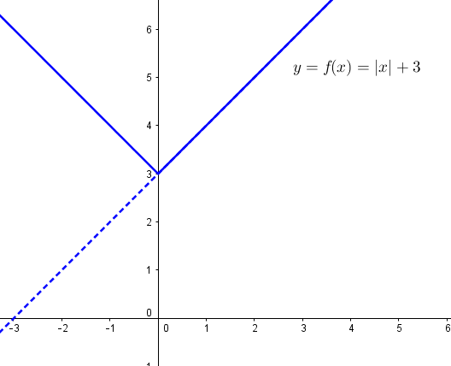
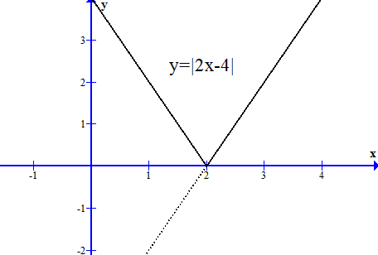
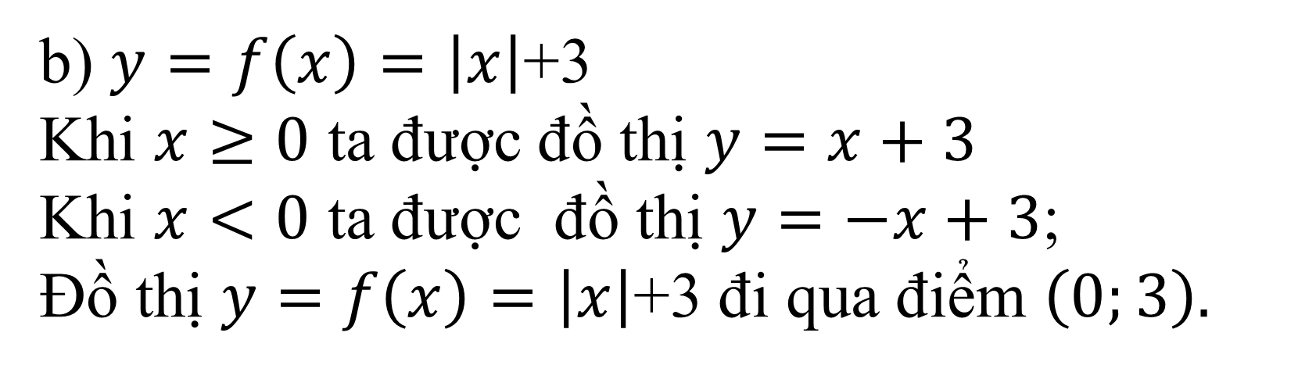
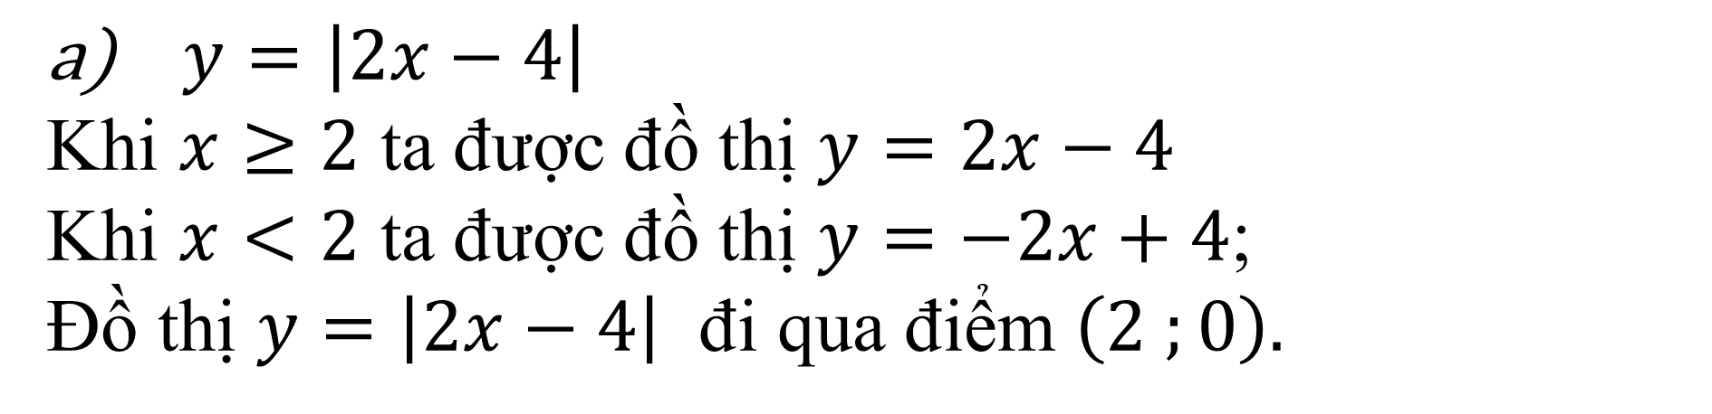
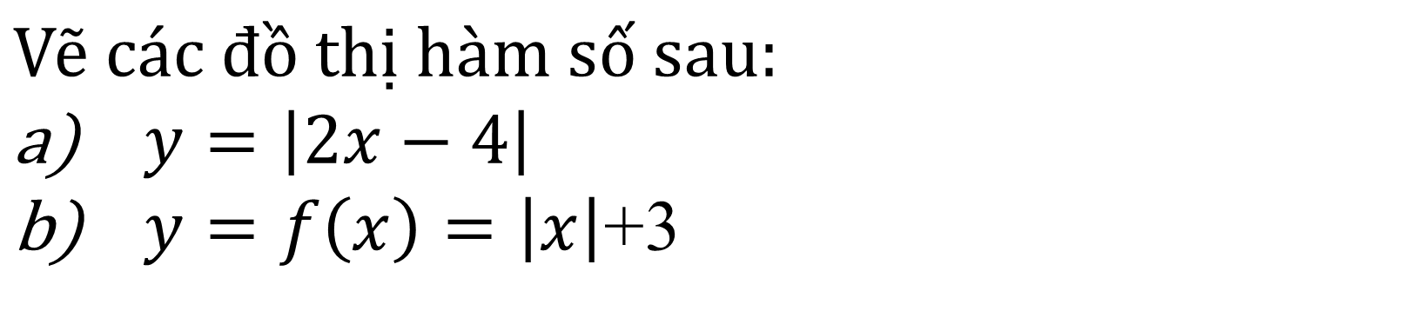
BÀI TẬP
Dạng 3: Đồ thị hàm số chứa dấu giá trị tuyệt đối.
Câu 8.
$$Vẽ các đồ thị hàm số sau:$$
$y=\left|2x−4\right|$
$y=f\left(x\right)=\left|x\right|$+3
Bài giải
b) $y=f\left(x\right)=\left|x\right|\text{+3}$
Khi $x≥0$ ta được đồ thị $y=x+3$
Khi $x<0$ ta được đồ thị $y=−x+3$;
Đồ thị $y=f\left(x\right)=\left|x\right|\text{+3}$ đi qua điểm $\left(0;3\right).$
$y=\left|2x−4\right|$
Khi $x≥2$ ta được đồ thị $y=2x−4$
Khi $x<2$ ta được đồ thị $y=−2x+4$;
Đồ thị $y=\left|2x−4\right|$ đi qua điểm $\left(2 ;0\right).$
Notes:
Giữ lại từ các hiệu ứng 4. Các hiệu ứng dùng đồng nhất từ trái sang phải.
Viết $\overline{z}$ sai ở hiệu ứng 5.
Tách hiệu ứng 6 thảnh 2 hiệu ứng.

Slide 14
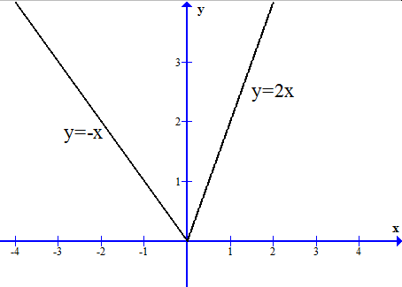
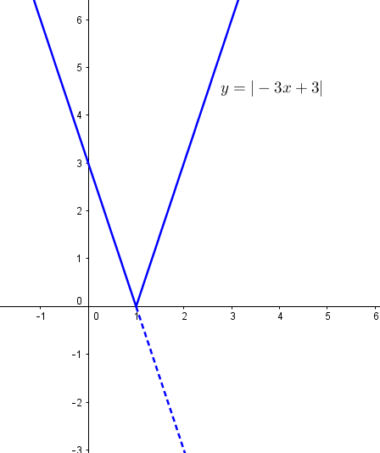
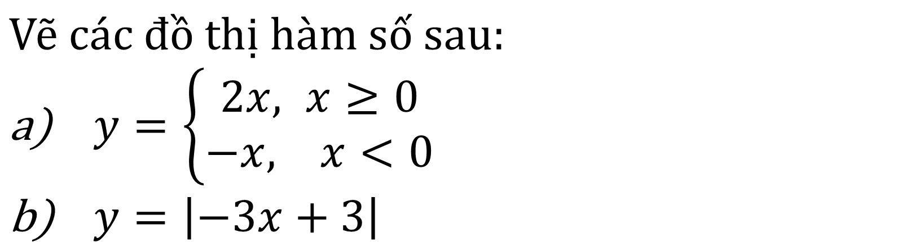
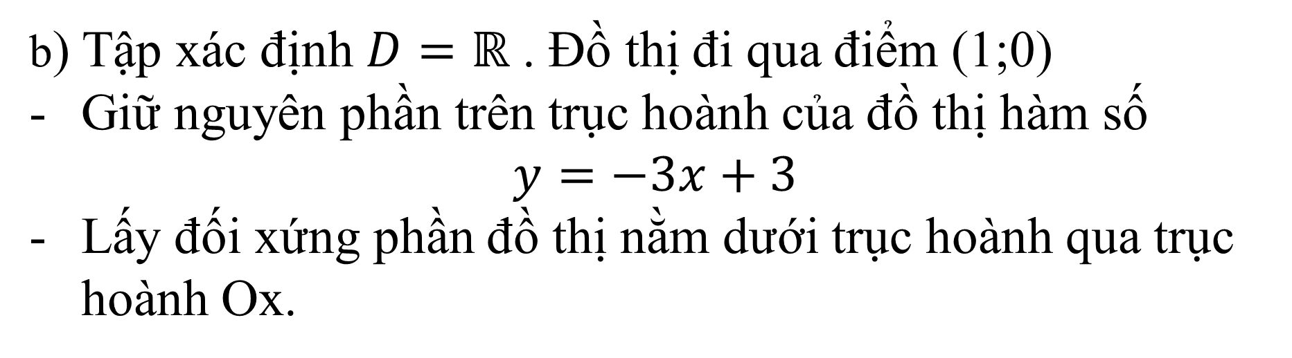
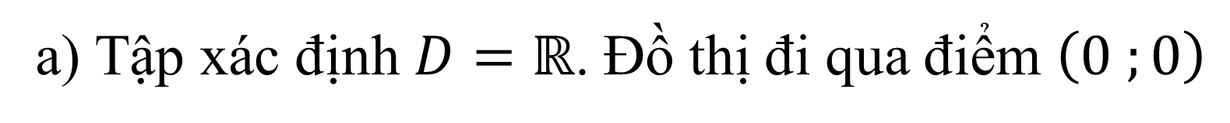
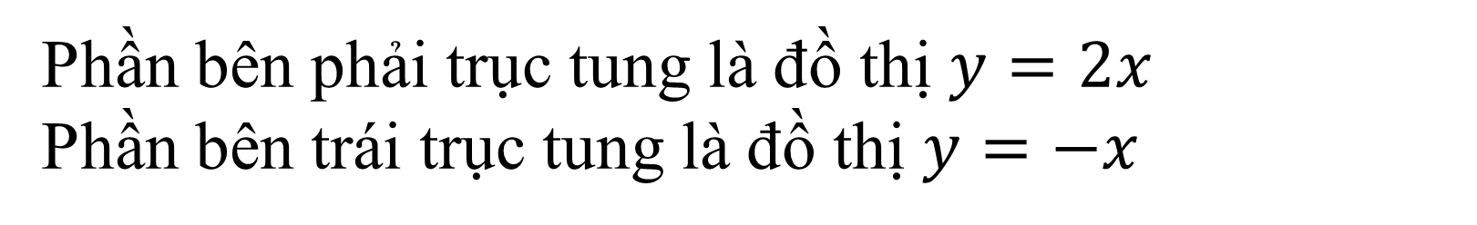
BÀI TẬP
Dạng 3: Đồ thị hàm số chứa dấu giá trị tuyệt đối.
Câu 9.
$$Vẽ các đồ thị hàm số sau:$$
$y=\left\{\begin{aligned}2x, x≥0 \\ −x, x<0\end{aligned}\right.$
$y=\left|−3x+3\right|$
Bài giải
b) Tập xác định $D=ℝ$ . Đồ thị đi qua điểm (1;0)
Giữ nguyên phần trên trục hoành của đồ thị hàm số
$$y=−3x+3$$
Lấy đối xứng phần đồ thị nằm dưới trục hoành qua trục hoành Ox.
a) Tập xác định$D=ℝ$. Đồ thị đi qua điểm $\left(0 ;0\right)$
Phần bên phải trục tung là đồ thị $y=2x$
Phần bên trái trục tung là đồ thị $y=−x$
Notes:
Giữ lại từ các hiệu ứng 4. Các hiệu ứng dùng đồng nhất từ trái sang phải.
Viết $\overline{z}$ sai ở hiệu ứng 5.
Tách hiệu ứng 6 thảnh 2 hiệu ứng.

Slide 15
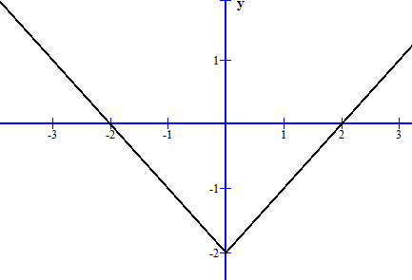
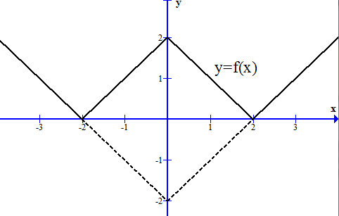
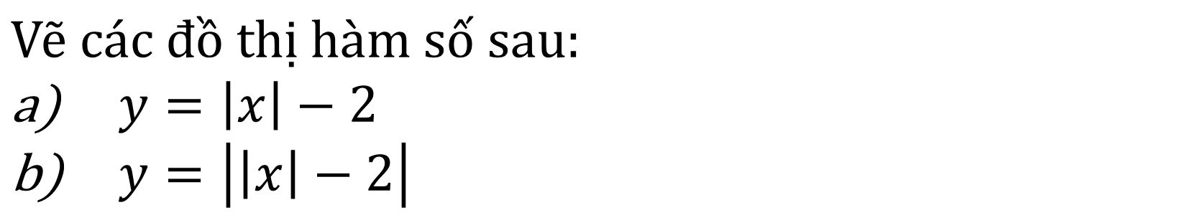



BÀI TẬP
Dạng 3: Đồ thị hàm số chứa dấu giá trị tuyệt đối.
Câu 10.
$$Vẽ các đồ thị hàm số sau:$$
$y=\left|x\right|−2$
$y=\left|\left|x\right|−2\right|$
Bài giải
a) Tập xác định$D=ℝ$. Đồ thị đi qua điểm $\left(0 ;−2\right)$
b) Tập xác định $D=ℝ$ . Đồ thị đi qua điểm (0 ; 2)
Từ đồ thị $y=\left|x\right|−2$ ta làm các bước sau:
Giữ nguyên phần đồ thị phía bên trên trục hoành ( xóa phần đồ thị dưới trục hoành)
Lấy đối xứng phần bên dưới trục hoành của đồ thị $y=\left|x\right|−2$qua trục hoành.
Phần bên phải trục tung là đồ thị $y=x−2$
Phần bên trái trục tung là đồ thị $y=−x−2$
Hoặc Cách 2: Vẽ đồ thị $y=\left|x\right|$. Sau đó tịnh tiến thêm -2 đơn vị theo trục tung Oy
Notes:
Giữ lại từ các hiệu ứng 4. Các hiệu ứng dùng đồng nhất từ trái sang phải.********************************************+
Viết $\overline{z}$ sai ở hiệu ứng 5.
Tách hiệu ứng 6 thảnh 2 hiệu ứng.

Slide 16
TIẾT HỌC KẾT THÚC
TRÂN TRỌNG CÁM ƠN CÁC EM HỌC SINH ĐÃ THEO DÕI
Notes:
Giữ lại từ các hiệu ứng 4. Các hiệu ứng dùng đồng nhất từ trái sang phải.
Viết $\overline{z}$ sai ở hiệu ứng 5.
Tách hiệu ứng 6 thảnh 2 hiệu ứng.

